Slide 1
Internet programiranje
HTML Forme
mr. Amel TOROMAN, dipl.ing.el.

Slide 2
<html>...</html> deklaracija HTML dokumenta
<html xmlns="http://www.w3.org/1999/xhtml" lang="en">
<head>...</head> zaglavlje dokumenta
<meta http-equiv="Content-Type" content="text/html; charset=utf-8"> potrebno zbog prikaza naših slova
<?xml version="1.0" encoding="iso-8859-2"?>
<!DOCTYPE html PUBLIC "-//W3C//DTD XHTML 1.0 Transitional//EN" "http://www.w3.org/TR/xhtml1/DTD/xhtml1-transitional.dtd">
<title>...</title> naziv dokumenta; naslov stranice (nalazi se na vrhu prozora)
<body>...</body> tijelo dokumenta

Slide 3
HTML Forme
Namjena:
  izbor različitih vrsta korisničkog unosa podataka
  dostavljanje podataka serveru.
Elementi:
  ulazne elementi:
    okvir za unos teksta, lozinke,
    polja potvrde,
    kružići opcija,
    gumb pošalji (engl. submit) ili vrati na početno stanje (engl. reset).
  padajući popis,
  polje za unos teksta (engl. text area) ili opis (engl. label).

Slide 4
Elementi
Unos elemenata forme:
  <form>
  <!– Input elementi -->
  </form>
Input elementi
<input> element
Input element može biti:
  okvir za unos teksta ili lozinke,
  polja potvrde,
  kružići opcija,
  gumb pošalji i drugi.
  Element <input> je linijski element:
    kada želimo prelazak u novi red potrebno je umetnuti iza njega element <br /> u html dokument.
<div> tag definiše blok unutar HTML dokumenta.
Uglavnom koristi se za pozicioniranje i grupisanje dijelova unutar stranice.
<div> Elementi bloka </div>

Slide 5
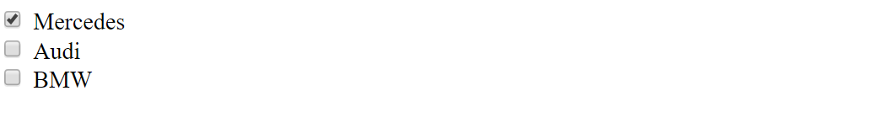
Polje za potvrdu: Checkbox
Element <input> u kojem je svojstvu type dodijeljena vrijednost checkbox omogućava uključivanje i isključivanje svako pojedinog polja neovisno jedno o drugome.
<form action= " ">
<input type="checkbox" name="x" value="M" checked> Mercedes <br/>
<input type="checkbox" name="x" value="A"> Audi <br/>
<input type="checkbox" name="x" value="B"> BMW <br/>
</form>

Slide 6
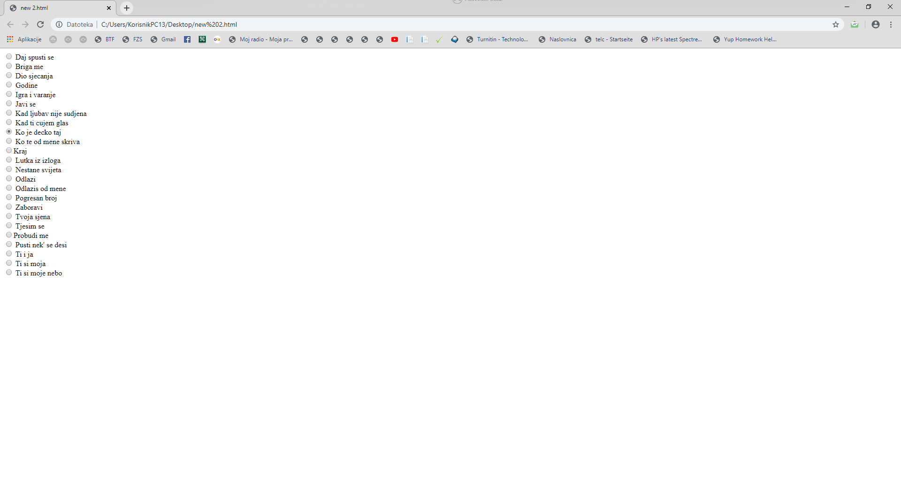
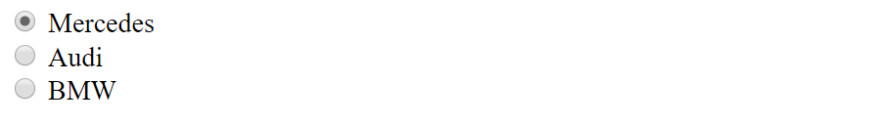
Kružići opcija : Radio Buttons
Element <input> u kojem je svojstvu type dodijeljena vrijednost radio omogućava izbor samo jedne od ponuđenih mogućnosti.
<form action= " ">
<input type="radio" name="x" value="M" checked> Mercedes <br/>
<input type="radio" name="x" value="A"> Audi <br/>
<input type="radio" name="x" value="B"> BMW <br/>
</form>

Slide 7
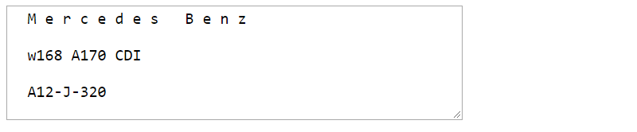
Tekstulno polje: Textarea
Element <tekstarea> za određeni tip u obliku kolona i redova unosi proizvoljni tekst u tekstulno polje.
<form action=" ">
<textarea id="tekst" cols="50" rows="6">
M e r c e d e s B e n z
w168 A170 CDI
A12-J-320
</textarea>
</form>

Slide 8
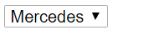
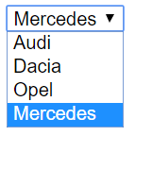
Padajući popis : Select Value (drop_down_list)
HTML element <select> omogućava nam izbor jedne od mogućnosti iz padajućeg popisa. Pomoću vrijednosti svojstva name elementa <form> pristupamo izabranoj vrijednosti iz popisa.
Svaku od mogućnost umećemo u jedan od elemenata <option>. Između početne i završne oznake upisujemo tekst koji će se vidjeti u padajućem popisu. Ako želimo da neki element bude zadan, kao početna vrijednost html elementu <option> dodajemo svojstvo selected.
<form>
<select name="automobili" form="automobili">
<option value="audi">Audi</option>
<option value="dacia">Dacia</option>
<option value="opel">Opel</option>
<option value="mercedes" selected>Mercedes</option>
</select>
</form>

Slide 9
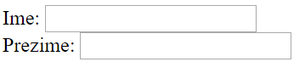
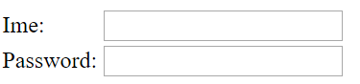
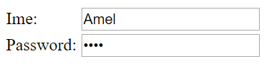
Okvir za unos teksta : Text Fields (Password)
Element <input> u kojem je svojstvu type dodijeljena vrijednost text služi za jednoredan unos teksta.
<form action =" ">
Ime: <input type="text" /><br />
Prezime: <input type="text" /><br />
</form>
<form action =" ">
<table>
<tr>
<td>Ime: </td>
<td><input id="ime" type="text"/></td>
</tr>
<tr>
<td>Password: </td>
<td><input id="pwd" type="password"/></td>
</tr>
</table>
</form>

Slide 10
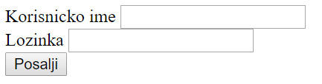
Slanje : Submit Button
Element <input> u kojem je svojstvu type dodijeljena vrijednost submit omogućava slanje podataka na server. Način na koji se podaci šalju određuje se u svojstvu action <form> elementa.
<form name="input" action="posalji.aspx" method="get">
Korisnicko ime <input type="text" name="korisnik"><br />
Lozinka <input type="password" name="lozinka"><br />
<input type="submit" value="Posalji">
</form>
action="mailto:amel.toroman@unbi.ba" >

Slide 11
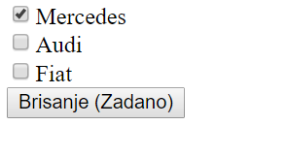
Poništavanje unosa: Reset Button (Zadana vrijednost)
Element <input> u kojem je svojstvu type dodijeljena vrijednost reset omogućava vraćanje vrijednosti forme na zadane tj. one koje su bile kada je forma otvorena.
<form>
<input type="checkbox" name="automobili" value="mercedes" checked>Mercedes<br />
<input type="checkbox" name="automobili" value="audi">Audi<br />
<input type="checkbox" name="automobili" value="fiat">Fiat<br />
<input type="reset" value="Brisanje (Zadano)">
</form>

